Slide 1



SÁCH GIÁO KHOA MÔN CÔNG NGHỆ LỚP 8
Phần 1
Vẽ kĩ thuật – Cơ khí

Slide 2
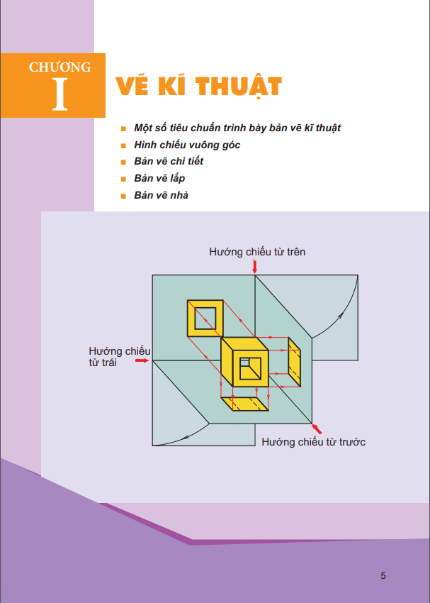
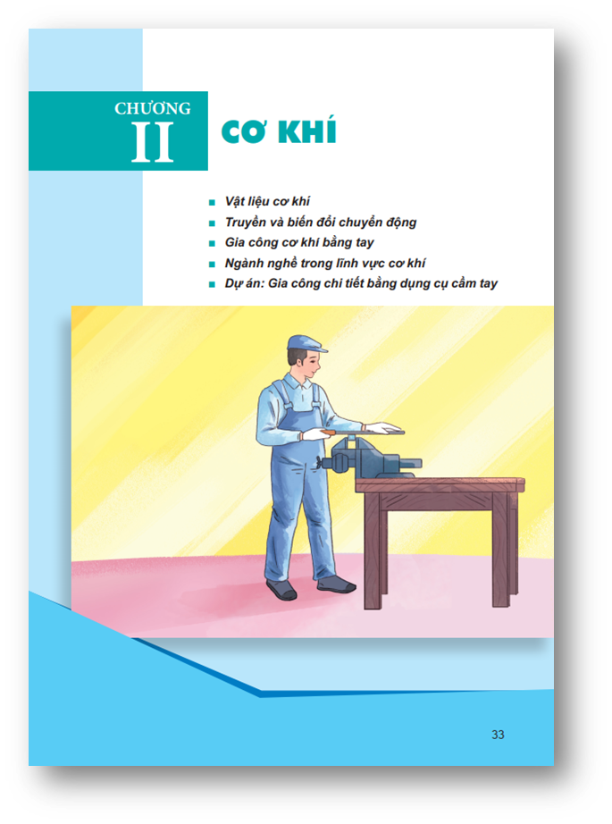

NỘI DUNG CHƯƠNG 1 VÀ 2
1
Cấu trúc của hai chương: Vẽ kĩ thuật, Cơ khí
2
Các hoạt động dạy học chủ yếu
3
Những điểm nhấn

Slide 3
1. Cấu trúc của Chương 1: Vẽ kĩ thuật
Số lượng bài học
Tên bài
Số tiết
1. Một số tiêu chuẩn trình bày bản vẽ kĩ thuật
1 tiết
5 bài
2. Hình chiếu vuông góc
3 tiết
3. Bản vẽ chi tiết
3 tiết
4. Bản vẽ lắp
2 tiết
5. Bản vẽ nhà
2 tiết
Notes:
TG dự kiến số tiết mỗi bài
GV có thể cân nhắc để phân phối số tiết phù hợp
Khuyến khích GV đảm bảo số tiết theo đề xuất của TG

Slide 4
2. Cấu trúc của Chương 2: Cơ khí
Số lượng bài học
Tên bài
Số tiết
1. Vật liệu cơ khí
2 tiết
5 bài
2. Truyền và biến đổi chuyển động
3 tiết
3. Gia công cơ khí bằng tay
3 tiết
4. Ngành nghề trong lĩnh vực cơ khí
2 tiết
5. Dự án: Gia công chi tiết bằng dụng cụ cầm tay
2 tiết
Notes:
TG dự kiến số tiết mỗi bài
GV có thể cân nhắc để phân phối số tiết phù hợp
Khuyến khích GV đảm bảo số tiết theo đề xuất của TG

Slide 5
Điểm mới
Tên bài
Nội dung chính
Những điểm lưu ý
Bài : Ngành nghề trong lĩnh vực cơ khí
Đặc điểm một số ngành nghề
phổ biến trong lĩnh vực CK
Phương pháp dạy học tích cực
Chú trọng phát triển năng lực và phẩm chất chung, năng lực công nghệ
Bài : Dự án:
Gia công chi tiết bằng dụng cụ cầm tay
2. Một số yêu cầu của người LĐ
trong lĩnh vực cơ khí
3. Tìm hiểu sự phù hợp của bản
thân với ngành nghề trong lĩnh vực CK
4. Dự án
Notes:
Hiểu hơn về ý nghĩa ĐDHT đối với HS => suy nghĩ về cách bảo quản và làm ra SP
Hướng dẫn HS làm thước kẻ
Tăng cường thực hành, phát triển NL thiết kế kĩ thuật, phát triển tư duy sáng tạo

Slide 6
SÁCH GIÁO KHOA MÔN CÔNG NGHỆ LỚP 8
Phần 2
An toàn điện
Kĩ thuật điện
Thiết kế KT

Slide 7
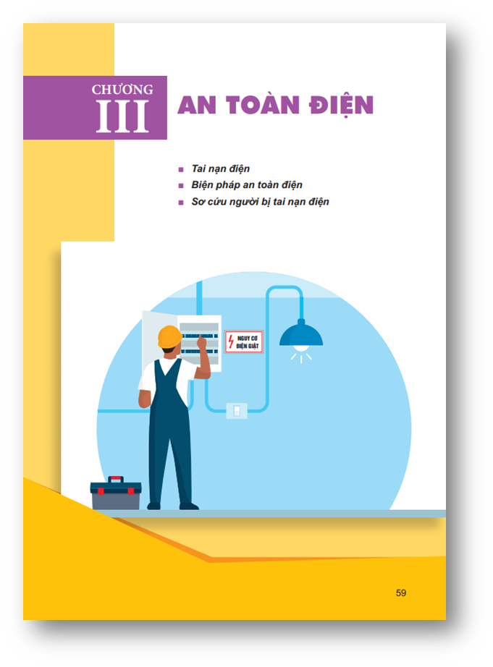
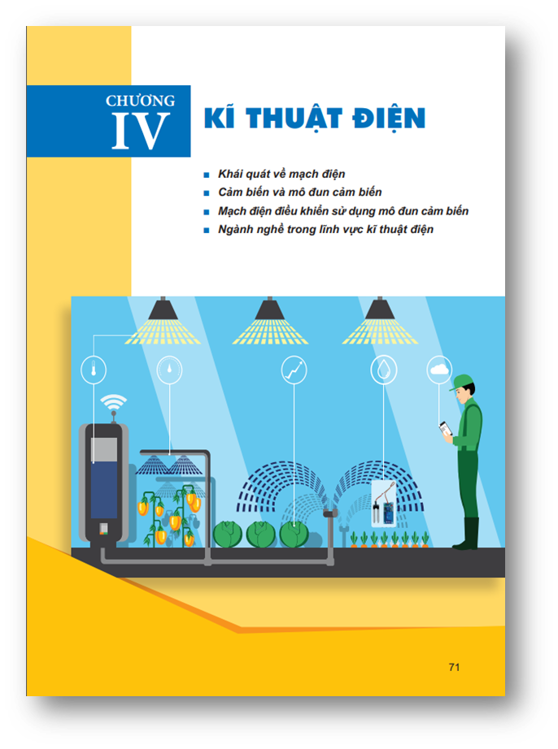

NỘI DUNG
1
Cấu trúc của ba chương: An toàn điện, Kĩ thuật điện, Thiết kế KT
2
Các hoạt động dạy học chủ yếu
3
Những điểm nhấn

Slide 8
3. Cấu trúc của Chương 3: An toàn điện
Số lượng bài học
Tên bài
Số tiết
1. Tai nạn điện
1 tiết
3 bài
2. Biện pháp an toàn điện
2 tiết
3. Sơ cứu người bị tai nạn điện
3 tiết
Notes:
TG dự kiến số tiết mỗi bài
GV có thể cân nhắc để phân phối số tiết phù hợp
Khuyến khích GV đảm bảo số tiết theo đề xuất của TG

Slide 9
4. Cấu trúc của Chương 4: Kĩ thuật điện
Số lượng bài học
Tên bài
Số tiết
1. Khái quát về mạch điện
2 tiết
4 bài
2. Cảm biến và mô đun cảm biến
2 tiết
3. Mạch điện điều khiển sử dụng mô đun cảm biến
5 tiết
4. Ngành nghề trong lĩnh vực kĩ thuật điện
2 tiết
Notes:
TG dự kiến số tiết mỗi bài
GV có thể cân nhắc để phân phối số tiết phù hợp
Khuyến khích GV đảm bảo số tiết theo đề xuất của TG

Slide 10
5. Cấu trúc của Chương 5: Thiết kế KT
Số lượng bài học
Tên bài
Số tiết
1. Giới thiệu về thiết kế kĩ thuật
3 tiết
3 bài
2. Các bước cơ bản trong thiết kế kĩ thuật
2 tiết
3. Dự án: Thiết kế hệ thống tưới cây tự động
3 tiết
Notes:
TG dự kiến số tiết mỗi bài
GV có thể cân nhắc để phân phối số tiết phù hợp
Khuyến khích GV đảm bảo số tiết theo đề xuất của TG

Slide 11
Điểm mới
Tên chương
Nội dung chính
Những điểm lưu ý
Chương 4: Kĩ thuật điện
Kiến thức mới
Phương pháp dạy học tích cực
Chú trọng phát triển năng lực và phẩm chất chung, năng lực công nghệ
2. Hướng nghiệp
Chương 5: Thiết kế kĩ thuật
3. Dự án
Notes:
Hiểu hơn về ý nghĩa ĐDHT đối với HS => suy nghĩ về cách bảo quản và làm ra SP
Hướng dẫn HS làm thước kẻ
Tăng cường thực hành, phát triển NL thiết kế kĩ thuật, phát triển tư duy sáng tạo

Slide 12
Xin cảm ơn!

